Slide 1
MAVRA：数据智能体与数据库之间的
记忆中间件
共享智能体学到的计算规则 · 记住规则成立的条件 · 数据变化后仍然正确
Notes:
很多数据智能体在同一个数据库上工作。一个智能体学会了怎么算“营业额”，别的智能体也想用；但数据库每天都在更新，学到的规则可能在不知不觉中不再适用，而 SQL 照样能执行。MAVRA 是放在智能体与数据库之间的中间件：保存智能体学到的规则，记住规则成立的条件，在规则被使用时保证条件在实际执行的数据上仍然成立，条件被破坏时修复或禁用。顺序：问题 → MAVRA 做的三件事 → 放在哪里 → 规则怎样存进去 → 检查什么 → 何时检查 → 失败后怎么办 → 一个完整的真实例子 → 实验 → 边界。

Slide 2
Text-to-SQL 与 MAVRA：不同层次的问题
Text-to-SQL
MAVRA
将自然语言问题翻译为 SQL 查询
智能体与数据库之间的记忆中间件
输入
自然语言问题 + 数据库模式（可附示例查询）
位置
智能体对数据库的全部访问经由它转发
输出
一条 SQL 查询
记忆
智能体获得的数据库知识：表统计、连接路径、指标定义
状态
无状态：每个问题独立处理，不保留结果
共享
跨智能体、跨会话共享
关注
单条查询的正确性
关注
已有知识在当前数据上的有效性
实验记录：同一问题“9 月的门店营业额是多少？”（只给名称）三次独立求解
 | 所选度量列 | 答案 | 轮数
无共享定义 · 第 1、2 次 | ss_ext_sales_price（扩展销售额，折扣前） | 1413.8 万 ✗ | 5
无共享定义 · 第 3 次 | ss_net_paid（净支付额） | 1307.0 万 ✓ | 5
有 MAVRA · 3 次结果一致 | ss_net_paid（检索到共享的指标定义） | 1307.0 万 ✓ | 3
两者处于不同层次：任何 Text-to-SQL 模型或数据智能体都可以作为用户智能体接入 MAVRA。MAVRA 不生成 SQL；它提供经过验证的知识，并在查询执行前验证其有效性。
业务口径不在模式中：Text-to-SQL 每次重新推断选哪一列，同一问题的答案不稳定；共享已验证的定义后，答案一致且轮数更少。
记录：noctis results/scen-20261002，留出任务 M1-P1；无共享定义：dsv41flash-r1-a、r2-b、r3-a；MAVRA：r1–r3-g3fix--snap。数据为仿 TPC-DS 的合成零售数据（store_sales 100 万行），题目中的年份略去。
Notes:
先说清楚这不是一个 Text-to-SQL 工作。Text-to-SQL 研究的是翻译：给定自然语言问题和数据库模式，生成一条 SQL，评价这条 SQL 对不对；它是无状态的，每个问题独立处理，不保留任何结果。MAVRA 不生成 SQL。它位于智能体与数据库之间，智能体对数据库的访问都经由它转发；它关注的是智能体在探索中获得的知识——营业额对应哪一列、两张表怎么连——如何持久化、如何共享、数据更新后是否仍然有效。下面是实验记录：题目只给“门店营业额”这个名称，无共享定义的智能体三次独立求解，两次选了折扣前的扩展销售额，错；一次选了净支付额，对。选哪一列是业务口径，模式里没有，Text-to-SQL 每次重新猜，答案不稳定。接入 MAVRA 后检索到共享的定义，三次都对，3 轮完成。所以两者处于不同层次：任何 Text-to-SQL 模型都可以作为用户智能体接在 MAVRA 上面。

Slide 3
问题：共享的计算规则会因数据变化而失效，而 SQL 不报错
第一天（示意）：规则“营业额 = 每笔销售金额之和”成立
第二天：订单 002 更正为 250 元，旧行保留并标记为非当前
订单号 | 金额 | 状态
001 | 100 元 | 当前
002 | 200 元 | 当前
003 | 300 元 | 当前
订单号 | 金额 | 状态
001 | 100 元 | 当前
002 | 200 元 | 旧记录
002 | 250 元 | 当前
003 | 300 元 | 当前
按规则计算：600 元 ✓
沿用规则：850 元 ✗（旧行也被计入） 正确答案：650 元
规则本身没有错，错的是规则的前提“每个订单号只有一行”不再成立。
实验中的真实记录：定义发布后数据库持续更新，沿用已发布的定义（对照组）
更新 | 数据库中的变化 | 参考答案 | 沿用已发布的定义
增量加载 | 追加新销售记录（新小票号），+27,095 行 | 2613.9 万 | 2613.9 万 ✓
数据更正 | 旧行保留并标记为非当前，插入九折后的当前行，65,915 行 | 1293.3 万 | 1430.1 万 ✗ 新旧版本重复计入
重复加载 | 4 个月的销售批次被再次加载，+110,165 行 | 1307.0 万 | 2613.9 万 ✗ 9 月重复计入
三种更新都是普通 DML，模式未变，查询仍成功执行：智能体会自信地给出错误答案；
规则被所有智能体共享：一处失效，所有使用方同时出错。
上半为示意例子；下半来自 noctis results/scen-20261002，dsv41flash-r1–r3-g3fix--schema（仅在模式变更时使定义失效，3 次运行答案相同）。数据为仿 TPC-DS 的合成零售数据（store_sales 100 万行），题目中的年份略去。
Notes:
先用一个示意的小账本。第一天三笔订单，规则“把每笔销售金额加起来”算出 600 元，正确。第二天订单 002 被更正为 250 元，数据仓库常见的做法是旧行不删、标记为非当前，再插入一行新的。沿用规则会把 200 和 250 都加进去，得到 850 元，正确答案是 650 元。注意：规则没有算错，是规则的前提“每个订单号只有一行”不再成立了。下半是实验里的真实记录：增量加载没问题；数据更正后沿用定义多算 137 万；重复加载让 9 月翻倍。三种更新都是普通 DML，表结构没变，查询不报错，智能体会非常自信地给出错误答案；而定义是共享的，一处失效所有智能体一起错。这就是 MAVRA 要解决的问题。

Slide 4
MAVRA 做三件事，对应论文的三个问题
1
记住规则成立的条件
2
使用前在实际执行的快照上检查
3
唯一修复，否则失效
检查什么
何时检查
检查失败了怎么办
从定义推出四类验证条件：粒度键唯一、连接基数 N:1、日期角色、日期键完整性。条件与学习证据、表版本一起保存——不仅记住公式，还记住公式为什么成立。
表版本未变：复用已有的验证结果；已变：在这条查询自己的快照内重新验证，通过后在同一快照上执行。检查结果按（条件，表版本）缓存，跨定义、跨智能体共享。
恰好一个通过检查的修复：按学习时刻做回归测试，通过后发布新修订。没有或不止一个：定义失效，通知使用方，交给人确认——宁可说“不知道怎么安全地修”，也不猜一个答案。
整条逻辑链：学到规则 → 记住它成立的条件 → 数据变化 → 使用前检查 → 安全则继续使用 → 不安全则尝试修复 → 修不好则失效并通知使用方。
MAVRA 不生成 SQL，也不判断业务含义；它保护的是“已经学会的规则在当前数据上还能不能用”。
Notes:
把 MAVRA 想成一个很认真的账本管理员，它做三件事。第一，记住规则成立的条件——比如每个订单号只能对应一笔有效销售。这对应论文的第一个问题：检查什么。第二，使用规则前检查条件，而且是在这条查询实际执行的那份数据快照上检查。对应第二个问题：何时检查。第三，条件不成立时，有唯一可靠的修法就修，否则禁止使用并通知。对应第三个问题：检查失败了怎么办。整篇论文可以理解为给这三个问题各设计了一个可靠的答案。下面这条逻辑链是整个汇报的主线。

Slide 5
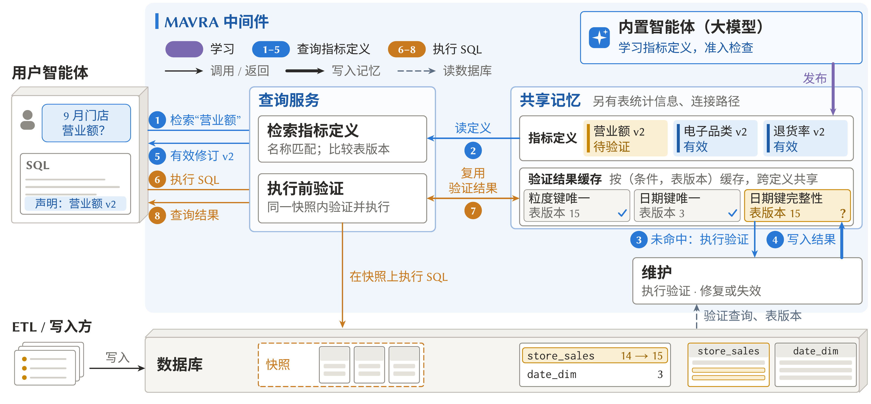
MAVRA 放在哪里：智能体与数据库之间的中间件
智能体看到的是工具：list_tables · describe_table · join_path · find_metric · run_sql（声明所依赖的指标修订）。
MAVRA 记四类记忆：表统计信息、连接路径、指标定义、验证结果。最重要的是后两类：不仅记住公式，还记住公式成立的条件和最近一次检查是否通过。
Notes:
原来智能体直接访问数据库，现在 MAVRA 放在中间，不替代智能体，也不替代数据库。智能体看到的是一组工具：列出表、描述表、查询连接路径、检索指标定义、执行 SQL。图中蓝色 1–5 是检索指标定义：智能体只说“营业额”，查询服务从共享记忆读出定义；表版本变了，缺少验证结果的条件交给维护执行，结果写入缓存，再返回有效修订 v2。橙色 6–8 是执行 SQL：智能体声明依赖 v2，执行前验证复用缓存，在同一快照上执行。紫色是学习：内置智能体学到的定义通过准入检查后写入。MAVRA 记四类记忆：有什么表什么列、表之间怎么连、学会过哪些计算规则、这些规则依赖的条件最近检查是否通过。

Slide 6
一条规则怎样存进去：准入
学习任务（给定业务口径）
7 项准入检查
3 月的门店营业额是多少？口径：门店营业额 = 门店销售行的净支付额（store_sales.ss_net_paid）之和，按销售日期归属期间。
检查 | 通俗地说
1 业务依据 | 规则有明确的业务口径，不是推测的
2 答案判定正确 | 当初的答案经独立判定是对的
3 静态合法性 | 列存在；连接沿已验证路径；没把题目里的月份写死
4 粒度成立 | 当前快照上粒度键唯一
5 SQL 审查 | 示例查询符合记录的粒度与连接要求
6 重放示例 SQL | 当初的 SQL 重新执行，结果不变
7 重放规范 SQL | 只凭这张知识卡编译出的 SQL 也得到同样答案
内置智能体 5 轮写出 SQL，答案 13,570,368.70 与参考答案一致 ✓
大模型将求解轨迹抽取为结构化定义（16.3 秒），7 项准入检查（5.7 秒）通过后发布为修订 v1。
写入记忆的定义（知识卡）v1
给智能体看的 | 度量 SUM(ss_net_paid)，无过滤谓词；粒度：销售日 × 小票号 × 商品；按销售日关联 date_dim；注意：不含税，内连接会排除 1.03% 未匹配行
MAVRA 保管的 | 验证条件：粒度键唯一、日期键唯一、日期键完整性；学习证据（学习时的 SQL、答案、表版本）、状态、修订号、使用者
第 7 项最重要：其他智能体读到的只有这张知识卡。原来的智能体心里知道要过滤，知识卡没写，后来的智能体仍会算错。
第 2 项在部署中：实验用参考答案；部署中由指标负责人确认一次。此后维护与修复不再需要参考答案。
智能体需要知道“怎么算”；MAVRA 需要知道“什么时候这样算是安全的”。
记录：noctis results/scen-20261002/dsv41flash-r1-g3fix--snap（端到端实验第 1 次 MAVRA 运行）。数据为仿 TPC-DS 的合成零售数据（store_sales 100 万行），题目中的年份略去。
Notes:
一条规则不是学到就直接相信，要走准入流程，像加入竞赛队要审核。内置智能体拿到一道给定业务口径的学习任务，写出 SQL，答案正确。这一步 MAVRA 自己不能凭空知道业务规则对不对：实验里用参考答案，实际公司里由负责这个指标的人确认一次。然后把零散的学习过程整理成一张知识卡，分两部分：给智能体看的“怎么算”，和 MAVRA 自己保管的“什么时候这样算是安全的”——验证条件、学习证据、表版本、使用者。再过七道检查。第七道尤其重要：只凭这张知识卡重新编译出的 SQL 必须得到同样答案，因为别的智能体读到的只有这张卡，原来的智能体心里知道要过滤而卡上没写，后来的智能体就会算错。七道都通过才发布 v1。

Slide 7
检查什么：从定义推出的四类验证条件
条件 | 通俗地说 | 示意 | 检查方式
粒度键唯一 | 一件事不登记两次 | 3 行只有 2 个订单号：002 出现了两次 | 行数 = 不同键数（在定义的过滤谓词之下）
连接基数 N:1 | 连接其他表不能把一行变两行 | 门店表里门店 A 出现两次，一笔 100 元的销售连接后变成 200 元 | 连接“1”侧的键唯一
日期角色 | 一个日期键只连出一个日期，且按定义指定的日期（销售日而非退货日） | 销售日期键在日期维度中只有一行 | 日期维键唯一
日期键完整性 | 不能突然有大量记录找不到日期而漏算 | 学习时 1.03% 的销售行关联不上日期；变成 8% 就不正常 | 未匹配率 ≤ 学习时 + 0.1 个百分点
充分性命题（命题 1）：业务前提成立且四类条件都成立时，规范 SQL 对每个期间把每笔业务事件恰好计一次；漏算只限于找不到日期键的那部分，并由完整性条件限定比例。
它不保证一切：金额从元改成美元、日期键有效但指向错误日期——行数和键都没变，这四类条件发现不了。实验里的“单位变化”就是这样的对照。
Notes:
MAVRA 从定义里推出四类条件。粒度键唯一：每件事情只登记一次，检查行数是否等于不同键的数量，当然要在定义的过滤之下算。连接基数：连接其他表时不能把一行变两行，比如门店表里同一个门店出现两次，一笔 100 元就会被算成 200 元；所以连接“1”那一侧的键必须唯一。日期角色：一个日期键只能连出一个日期，而且要按定义指定的日期，销售日不能和退货日混。日期键完整性：关联不上日期的记录会从按月统计里消失，学习时有 1.03%，允许 0.1 个百分点的容差，突然变成 8% 就不正常。论文的充分性命题说：这四类条件都成立，规范 SQL 就把每笔业务事件恰好计一次。但它不保证一切，比如金额换了单位，行数和键都没变，发现不了——实验里的单位变化就是这个对照。

Slide 8
何时检查：表版本、惰性维护，以及为什么要在同一快照内执行
表版本 + 验证结果缓存：没变的数据不重复检查
为什么还要同一快照：检查通过 ≠ 执行时仍然成立
时刻 | store_sales 版本 | 处理
9:00 | 10 | 执行验证，记录“版本 10 上粒度键唯一”
10:00 | 10 | 另一智能体使用：版本相同，直接复用
14:00 | 11 | 有写入提交：旧结果不再适用，首次使用时重新验证受影响的条件
时刻 | 发生了什么
10:00:00 | 验证通过：粒度键唯一
10:00:01 | 另一事务插入一行重复记录并提交
10:00:02 | 执行查询：在已被破坏的数据上作答，答案错误
表版本由语句级触发器在写入事务内更新（分片计数器）：快照看到写入时一定也看到版本变化；DML 统计这类信号既不随事务提交也不即时
惰性维护：更新后不立即全量重验，定义首次被使用时只重新验证与变化表相关的条件；实验中增量加载后 6 条定义仅执行 2 次验证
MAVRA 的做法：run_sql 打开 REPEATABLE READ、READ ONLY 事务，在同一快照内读表版本、复用或重新验证条件、执行业务 SQL——其他人此时修改真实数据，不影响这条查询看到的那份
引理 1：若两个快照看到的表版本相同，且每次写表都在同一事务内更新版本，则该版本上的验证结论可以安全复用——保证的是缓存复用安全，而不是“版本号相同就一定没事”
实验：并发写入下 11,297 次使用，MAVRA 0 次在违反条件的数据上作答；先检查后执行 3.8–4.6%；读延迟不变。
时刻为示意；版本机制与引理见论文第 6 节；并发数字来自快照压力测试（\Sn* 宏），增量加载的验证次数来自 noctis results/scen-20261002/dsv41flash-r1-g3fix--snap（端到端实验第 1 次 MAVRA 运行）。数据为仿 TPC-DS 的合成零售数据（store_sales 100 万行），题目中的年份略去。
Notes:
100 个智能体每天都要查营业额，不能每问一次就把几百万行从头检查一遍。两个办法。一是给每张表盖版本章：9 点在版本 10 上验证通过并记下来；10 点另一个智能体来用，版本没变，直接复用；下午 2 点有写入，版本变成 11，旧结论不再适用，等有人用时再重新验证受影响的条件。版本必须可靠：由语句级触发器在写入事务内更新，看到写入就一定看到版本变化；PostgreSQL 自带的修改统计做不到这一点。二是惰性维护：更新后不立即重验所有规则，使用时只验相关的条件。但还有一个最容易被忽视的问题：10:00:00 检查通过，10:00:01 别人插入一条重复记录，10:00:02 执行查询就错了。检查正确不代表使用时还正确。MAVRA 用事务快照解决：在同一个可重复读的只读事务里读版本、验证条件、执行 SQL，相当于给账本拍一张照片，检查和计算都在这张照片上。引理 1 说明什么时候可以复用验证结论。实验里并发写入下 11,297 次使用没有一次在被破坏的数据上作答。

Slide 9
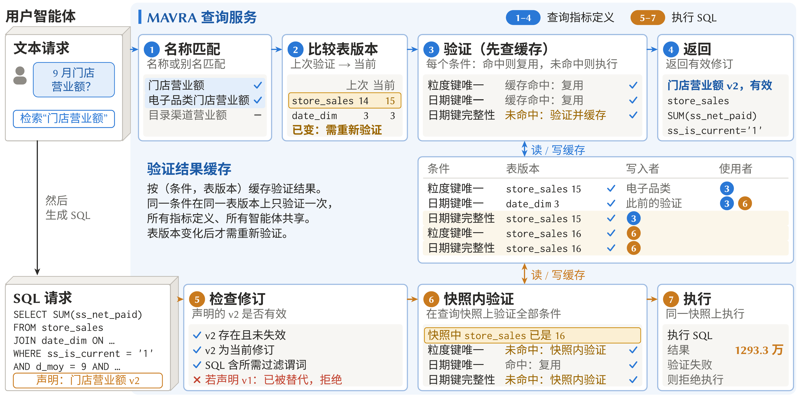
读取与使用：一次请求的处理路径
Notes:
上方是检索指标定义：名称匹配到“门店营业额”（电子品类的同名定义一并返回，由智能体按口径选择）；比较 store_sales 的表版本（14 → 15）；逐个条件查缓存：“粒度键唯一”电子品类刚验证过，复用；date_dim 未变，复用；“日期键完整性”在版本 15 上没有结果，执行验证并写入缓存；返回有效修订 v2。中间是验证结果缓存：按（条件，表版本）存储，写入者和复用步骤都标出来了。下方是执行 SQL：先检查声明的 v2 是否有效；再在查询快照上验证——期间又有更新，表版本已是 16，两个条件在快照内重新验证并写入缓存；最后在同一快照上执行，得到 1293.3 万。

Slide 10
检查失败了怎么办：唯一修复，按学习时刻回归，否则失效
修复：找一个谓词，恢复“每个键一行”且不丢键
回归测试：新定义要在学习时的数据上复现当初的答案
订单号 | 金额 | ss_is_current
001 | 100 元 | 1
002 | 250 元 | 1
003 | 300 元 | 1
比较所用的数据 | 学习时的 SQL | 修复后的 v2 | 结果
学习时刻 as-of | 1357.0 万 | 1357.0 万 | 一致 → 发布 v2
当前数据 | 1489.1 万 | 1342.4 万 | 不一致 → 误拒
过滤 ss_is_current = '1' 之后：650 元 ✓
像换一种解法重做老师已经判过的那道题：答案必须相同。但必须用当初那份数据——今天的数据已经变了，学习时的 SQL 在上面同样过期（把旧行也算进去得 1489.1 万），比不出新解法对不对
学习时的答案是唯一被确认过的答案，所以修复不需要参考答案。数据仓库用时间旅行查询（FOR SYSTEM_TIME AS OF）取学习时刻的数据，原型保留学习时的副本
修复搜索在低基数列上枚举等值谓词，候选必须同时满足：过滤后每个键恰好一行；原有的键一个不丢（“只保留金额 > 200”能去重，但丢了订单 001，不算修复）
唯一性：若 is_current = 1 与 is_backup = 1 都通过检查，表结构说不出哪一份是业务事实——不擅自选择，定义失效并交给人确认（实验中的“备份副本”）
发布 v2 之后：v1 失效，声明 v1 的查询被拒绝；修复期间到达的请求等待结果；其他定义遇到相同的条件失败直接复用验证结果与修复；修不好的定义失效并通知使用方，等学到新证据再发布。
上表为示意；回归测试数字来自 noctis results/scen-20261002/dsv41flash-r1-g3fix--snap（端到端实验第 1 次 MAVRA 运行）。“当前数据”一行来自对照实验 dsv41flash-r1-g3fix--exref（系统记录：“结果 13423672.28 与期望 14890636.48 不一致”）。
Notes:
回到订单 002。MAVRA 发现订单号重复，一行是旧记录，一行是当前记录。它去找一个过滤谓词：只保留 ss_is_current = 1，过滤后订单不再重复，总额 650 元。但不能看到一个像样的条件就用。候选必须满足两件事：过滤后每个键恰好一行；原来的键一个不丢——“只保留金额大于 200”也能去重，但 100 元的订单没了，这不叫修复。还要唯一：如果 is_current 和 is_backup 两个过滤都通过，表结构说不出哪份是业务事实，MAVRA 不擅自选，定义失效，交给人确认。宁可说不知道怎么安全地修，也不猜。修复通过结构检查之后还要考一次试：像换一种解法重做老师判过的那道题，答案必须一样。必须用当初那份数据，因为今天的数据已经变了，当初的 SQL 在上面同样过期，我们实际跑过：按当前数据比，正确的修复会被拒绝。通过后发布 v2，v1 失效。

Slide 11
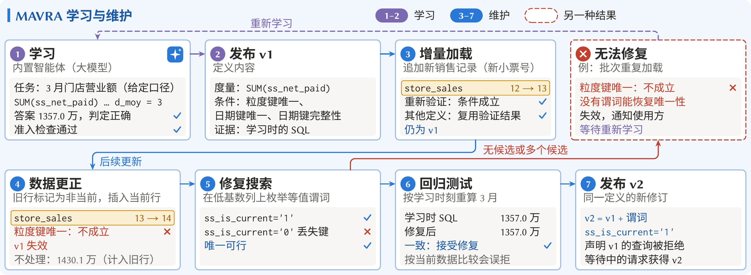
一条定义的生命周期：学习、维护、修复、失效
修订规则：同结构再次学到 → 为原定义记一次佐证；同名不同结构 → 并存，由智能体依据口径选择；其他定义遇到相同的条件失败 → 复用验证结果与修复；失效后 → 重新学习，通过准入检查再作为新修订发布。
Notes:
把前面几页串在一张图上。内置智能体求解“3 月门店营业额”，判定正确、准入检查通过，发布 v1。增量加载：条件仍成立，其他定义复用验证结果，仍为 v1。数据更正：旧行标记为非当前，插入当前行——粒度键唯一不成立，v1 失效，不处理会把新旧版本都算进去。修复搜索只有 ss_is_current = 1 可行；按学习时刻重算 3 月，结果一致，发布 v2。红框是另一种结果：批次重复加载，没有谓词能恢复唯一性，定义失效并通知使用方，等待重新学习。

Slide 12
完整的故事：数据更正之后，三条共享定义怎样一起被修好
 | 事件 | 系统记录
1 | 第一个智能体检索“电子品类门店营业额”。store_sales 的表版本已变，重新验证“粒度键唯一” | 不成立：1,065,915 行只有 1,000,000 个不同键（平均每键 1.07 行），耗时 5.5 秒 → v1 失效
2 | 修复搜索：在低基数列上枚举等值谓词；4 项检查（静态合法性、粒度、SQL 审查、按学习时刻回归） | 唯一可行 ss_is_current = '1'，全部通过 → 发布 v2（共 28.7 秒）
3 | 第二个智能体检索“门店营业额”：同一张表、同一个粒度条件、同一个表版本 | 复用验证结果与修复，45.8 毫秒发布 v2
4 | “门店退货率”要连接 store_sales 与 store_returns | 连接路径现在要求谓词 ss_is_current = '1' → 同样修复为 v2
5 | 通知使用方：旧修订已被替代，请使用新修订 | 智能体 B 收到 3 条通知，SQL 带上该谓词，答 1293.3 万 ✓（4 轮）
这页要说明的不是“修得快”，而是：一个智能体发现了共享知识的问题，MAVRA 修好后，所有相关智能体得到一致的新修订；同一个问题不必每个智能体各自重新发现、重新解决。
三种更新的结果：增量加载——条件仍成立，保持 v1（6 条定义仅 2 次验证）；数据更正——v1 → v2，1293.3 万 ✓；重复加载——无唯一修复，失效并通知，智能体自行去重，3 次运行中 2 次答对。
记录：noctis results/scen-20261002/dsv41flash-r1-g3fix--snap（端到端实验第 1 次 MAVRA 运行）。数据为仿 TPC-DS 的合成零售数据（store_sales 100 万行），题目中的年份略去。
Notes:
把整套系统的合作串起来。三条共享定义——电子品类营业额、门店营业额、退货率——都依赖同一张销售表。数据更正之后：第一个智能体来检索电子品类营业额，MAVRA 发现表版本变了，一验证，106 万行只有 100 万个键，重复了，v1 失效；修复搜索找到唯一可行的谓词，四项检查通过，发布 v2，共 28.7 秒。第二个智能体来检索门店营业额，依赖同一张表、同一个条件、同一个版本，验证结果和修复直接复用，45.8 毫秒。退货率要连接销售表，连接路径现在也要求这个谓词，同样修复。最后相关智能体收到通知，按新修订写 SQL，答案正确。这页的重点不是快，而是一个智能体发现的问题修好后，所有相关智能体得到一致的新知识。

Slide 13
实验结果①：端到端（DeepSeek V4.1 Flash，3 次独立运行）
方法 | 数据未变（15 题） | 11 种更新后（全部） | 其中 5 种破坏性更新 | 单位变化（对照） | 备份副本（修复有歧义）
无共享定义 | 49% | 32% | 19% | 22% | 44%
检索历史查询示例 | 100% | 76% | 57% | 48% | 72%
检索示例 + 提示自行验证 | 100% | 77% | 63% | 48% | 67%
按模式变更失效 | 100% | 75% | 59% | 48% | 61%
逐写入失效 | 100% | 79% | 69% | 52% | 50%
整定义重查 | 100% | 82% | 74% | 48% | 61%
MAVRA | 100% | 81% | 73% | 48% | 56%
共享本身：数据未变时 49% → 100%，每题 5.6 → 3.6 轮，输入 token −34%（任何共享方法均获得）；216 个固定库会话中每任务 37.7 s，无共享 64.5 s
维护：更新后 75% → 81%，破坏性更新下 59% → 73%；MAVRA 与整定义重查答案相同，差异来自各次运行学到的定义不同
对照与负结果：单位变化不违反任何条件，所有方法同样过期；备份副本下修复有歧义，MAVRA 使定义失效，检索示例碰巧答对
5 种破坏性更新：退货状态行、保留旧行的销售更正、重复加载、商品维度 SCD Type 2、日期键格式变更。来源：exp/2026-10-02-scenarios-ds、exp/2026-10-03-session-latency，与论文宏 \Ds*、\ScenHold*、\Sl* 一致。
Notes:
端到端实验：DeepSeek V4.1 Flash 智能体，每种方法独立运行 3 次，15 道留出题，再加 11 种数据更新。共享本身的收益：数据未变时准确率从 49% 到 100%，轮数和 token 都下降——任何共享方法都有这个收益，不是 MAVRA 独有。维护的收益：更新后从 75% 到 81%，5 种破坏性更新下从 59% 到 73%；检索历史示例即使提示它自行验证也只有 63%。MAVRA 与整定义重查答案相同，差异来自各次运行学到的定义不同。两个对照：单位变化不违反任何条件，所有方法同样过期，与命题的范围一致；备份副本下修复有歧义，MAVRA 按规则使定义失效，检索示例碰巧答对，这是如实保留的负结果。这些数字来自我们设定的实验，不是说在所有数据库和模型上都能达到。

Slide 14
实验结果②：系统层（无大模型，固定定义库，只改变维护方式）
实验 | 设置 | 结果
配对回放（合成数据） | 3 种大模型学到的 15 个定义库、97 条定义；11 种更新；1,470 题次 | MAVRA 933 题正确，覆盖的更新下 0 错答；99 错答全部为单位变化 按模式变更失效：629 错答；整定义重查与 MAVRA 逐题相同
配对回放（TPC-DS） | 由 99 个查询模板导出 93 条定义，SF1，981 题次 | MAVRA 630 题正确，错答 72（单位变化） 按模式变更失效：437 错答
同快照验证 | 并发写入，11,297 次使用 | 在违反条件的数据上作答：0 次 先检查后执行：3.8–4.6%；读延迟不变
修复的回归基准 | 合成 1,470 / TPC-DS 981 题次 | 按学习时刻 as-of 查询：933 / 630，与使用标准答案参照相同 按当前数据：780 / 360（误拒正确的修复）
维护成本 | 19 条共享定义，错峰到达 | 为整定义重查耗时的 14.0%：很多定义依赖同一张表的同一个条件，只验共享的条件 按表版本缓存验证查询可得同样节省（16.7%）；100 万到 1,600 万行比例不变
结论：覆盖的更新全部检测到，不向使用方返回错误答案；修复以学习时刻为基准，不需要参考答案；同快照验证消除并发写入下的失效窗口。维护效率与通用缓存相当，不是本文的贡献。
来源：exp/2026-10-02-cache-baseline-tpcds（配对回放、回归基准、维护成本）、快照压力测试（同快照验证），与论文宏 \Rp*、\Tr*、\Sn*、\CbStag* 一致。错答 = 在条件已被破坏的数据上照常返回答案。
Notes:
系统层实验不用大模型：固定各次运行学到的定义库，只改变维护方式，比较的是机制本身。配对回放：合成数据 1,470 题次，MAVRA 在覆盖的更新下没有错答，99 个错答全部是单位变化这个对照；按模式变更失效有 629 个错答。TPC-DS 上用 99 个查询模板导出的定义，结论一致。同快照验证：并发写入下 11,297 次使用没有一次在违反条件的数据上作答，先检查后执行有 3.8% 到 4.6%。修复的回归基准：按学习时刻比较，修复成功的数量与使用标准答案参照完全相同；按当前数据比较会误拒正确的修复。维护成本：19 条定义时为整定义重查的 14%，因为很多定义依赖同一张表的同一个条件；但按表版本缓存验证查询也能得到同样的节省，所以效率不是本文的贡献，贡献在于检查什么、何时可以依赖检查结果、失败后怎么办。

Slide 15
MAVRA 的保证边界，以及三句话总结
发生了什么 | MAVRA 能做什么
订单多了一条旧记录，有唯一的当前标志 | 检测，并修复为新修订
整个批次被重复加载 | 检测重复， 没有谓词能恢复唯一性 → 失效并通知
主表与备份副本都看起来合理 | 无法判断哪份是业务事实 → 不擅自选择，失效并交给人确认
金额从“元”改成“美元”，行数与键不变 | 四类条件发现不了（单位变化对照）
日期键有效，但指向了错误的日期 | 发现不了：取值语义不在条件范围内
智能体没有声明所依赖的指标修订 | 不在执行保证范围内
问题
AI 学会的计算规则会因数据变化而不再正确，但 SQL 仍能正常执行。
方法
MAVRA 不仅保存规则，还保存规则成立的条件；使用时保证这些条件在实际执行的数据快照上仍然成立。
贡献
条件被破坏后，只有找到唯一且通过回归测试的修复才发布新修订，否则让旧修订失效，防止错误知识继续传播。
两点要分清：MAVRA 不判断业务含义是否正确（含税还是不含税，需要有人给出可信的口径）；它也不保证每条 SQL 都对，保护的是遵守接口、声明了受管修订的查询。
Notes:
MAVRA 是严谨的管理员，但不是无所不知。能做的：旧记录有唯一的当前标志，检测并修复；整批重复加载，检测但修不了，失效并通知；主表和备份都合理，不擅自选，交给人。做不到的：金额换了单位、日期键指向错误日期，行数和键都没变，四类条件发现不了；智能体没声明用了哪个修订，也不在保证范围内。两点要分清：MAVRA 不判断业务含义对不对，那需要有人给口径；它也不保证每条 SQL 都对，保护的是声明了受管修订的查询。最后三句话：问题——学会的规则会因数据变化而失效，SQL 却不报错；方法——保存规则成立的条件，使用时在实际执行的快照上保证成立；贡献——只有唯一且通过回归测试的修复才发布，否则失效，不让错误知识传播。

